Slide 1
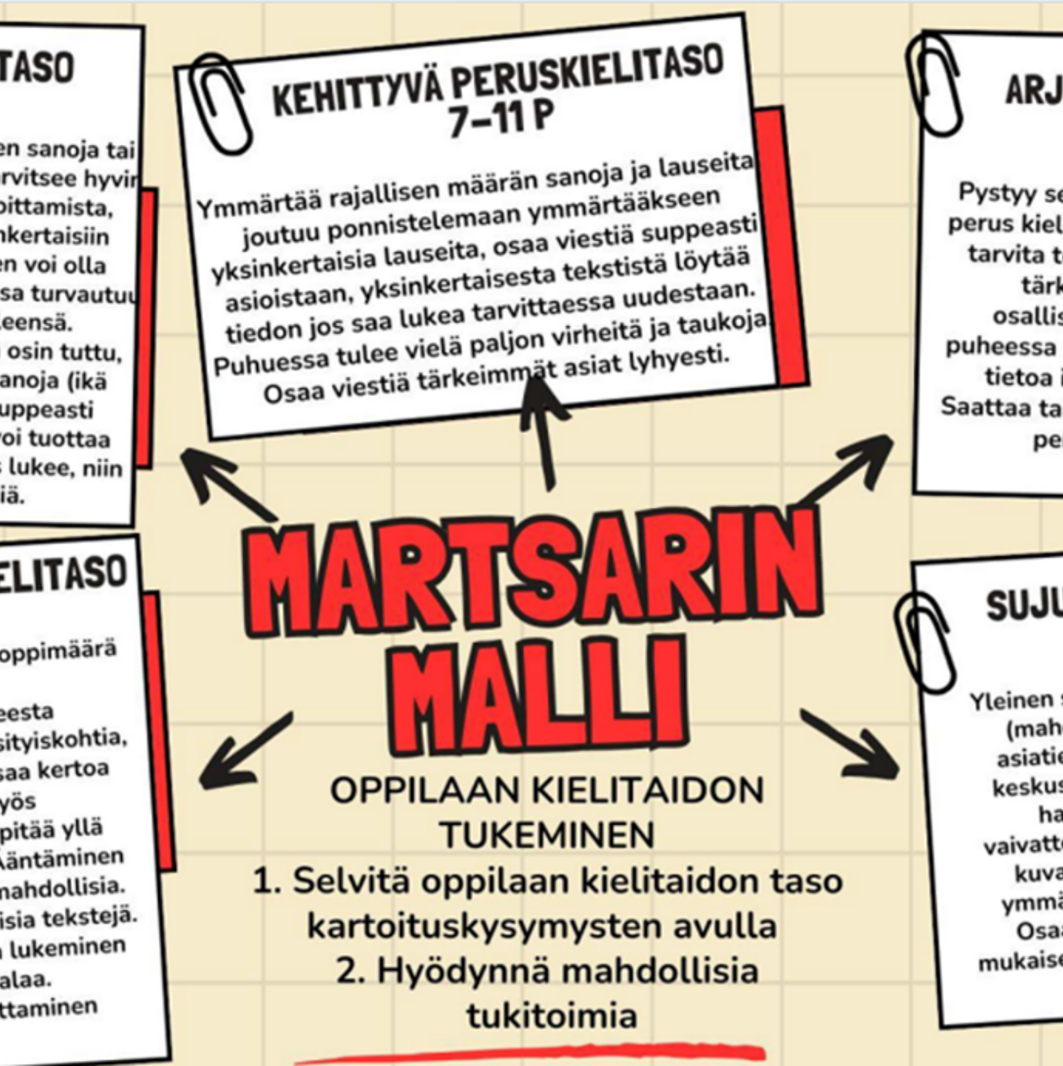
Kielitaitotason kartoitus / Martsarin malli

Slide 2
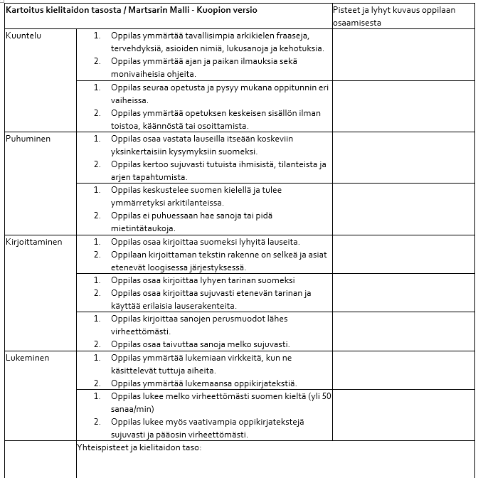
Mikä on Martsarin malli?
Martsarin malli on Martinlaakson koulussa kehitetty malli S2-oppilaan kielitaidon tukemiseksi.
Mallin avulla on helppo kartoittaa oppilaan kielitaitotaso.
Tekijät: Laura Nyström ja Anne Malmivuori
Pisteytys:
Ensimmäinen tavoite täyttyy = 1 p.
Toinen tavoite täyttyy = 2 p.
Kumpikaan tavoite ei täyty= 0 p.
0-6 p. = Kielen alkeistaso (A1)
7-11 p. = Kehittyvä peruskielitaso (A2) / perusopetukseen valmistavan opetuksen tavoitetaso
12-15 p. = Arjen peruskielitaso (B1)
16-17 p. = Toimiva peruskielitaso (B2)
18 p = Sujuva peruskielitaso (C1)

Slide 3
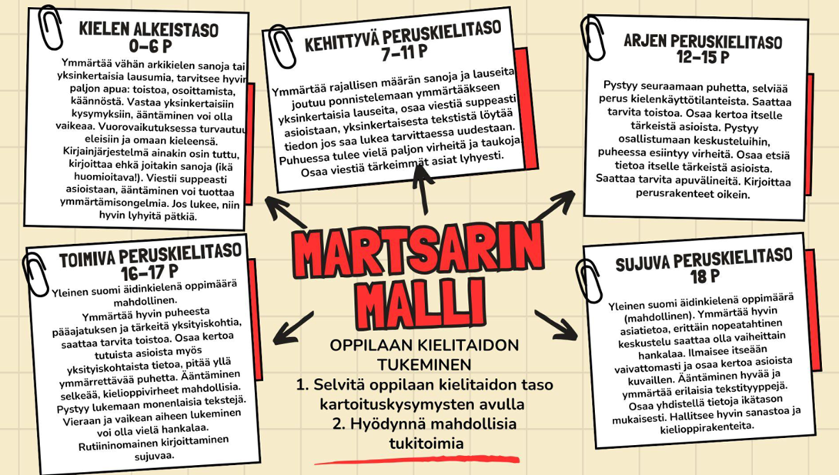

Slide 4
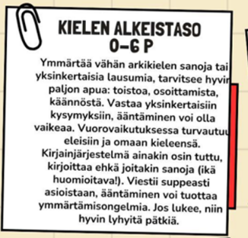
Kielen alkeistaso (A1 Kehittyvä alkeiskielitaito)
Oppilas harjoittelee suomen kieltä sana ja lause kerrallaan. Mahdollisuuksien mukaan selvennä sanoja, helpota tehtäviä, hyödyntäkää kääntäjää ja muista apuvälineitä jatkuvasti. Sanallinen arviointi mahdollista (ei päättöarviointi).
-selkeä puhe
-tunnin rakenne taululla
-lyhyet ohjeet, toisto
-kuvat, kaaviot, piirrokset
-sanastovihko, keskeisimmät käsitteet, avainsanaluettelo
-selkokielistäminen
-oppilaalla tulee olla aikaa vastaamiseen (prosessointi vieraalla kielellä)
-yksi kysymys kerrallaan
-tärkeät asiat vähintään kahdella tavalla esim. suullisesti ja visuaalisesti
-opettaja/vertaisryhmä antaa paljon malleja oikeista ja hyvistä suorituksista
-havainnollistavat menetelmät
-jos lukutaito vasta alkava: Ekapeli Maahanmuuttaja ja Ekapeli Sujuvuus
-Päivänselvää –materiaali (selkokielistä monistettavaa opetusmateriaalia reaaliaineisiin)
-mahdollisuus kuvatukeen kokeissa, kysymysten ja ohjeiden ääneenlukuun, lisäaikaa kokeisiin, mahdollisuus täydentää suulliseti, mahdollisuus käyttää kokeessa opettajan valvonnassa kääntäjää

Slide 5
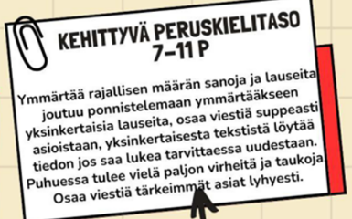
Kehittyvä peruskielitaso (A2 Kehittyvä peruskielitaito)
Selvennä käsitteitä, mukauta tehtäviä. Oppilas tekee vielä paljon virheitä suomen kielessä, kannusta puhumaan ja kirjoittamaan. Kääntäjä ja sanalistat avuksi. Sanalinen arviointi mahdollista (ei päättöarviointi).
-selkeä puhe
-tunnin rakenne taululla
-lyhyet ohjeet, toisto
-kuvat, kaaviot, piirrokset
-sanastovihko, keskeisimmät käsitteet, avainsanaluettelo
-selkokielistäminen
-havainnollistavat menetelmät
-yksi kysymys kerrallaan
-opettaja/vertaisryhmä antaa paljon malleja oikeista ja hyvistä suorituksista
-oppilaalla tulee olla aikaa vastaamiseen (prosessointi vieraalla kielellä)
-omakieliset sanastot, sanakirja, kääntäjä
-mahdollisuus kuvatukeen kokeissa, kysymysten ja ohjeiden ääneenlukuun, lisäaikaan, mahdollisuus täydentää suullisesti, mahdollisuus käyttää kokeessa opettajan valvonnassa kääntäjää

Slide 6
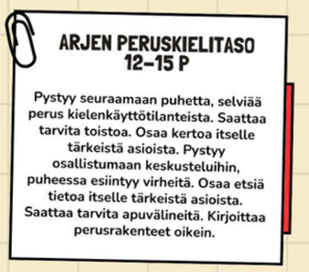
Arjen peruskielitaso (B1 Sujuva peruskielitaito)
Selvennä lauseita ja tehtäviä tarpeen mukaan. Kääntäjä tarvittaessa avuksi. Huomioi toisto ja tuki luetun ymmärtämisessä isommissa kokonaisuuksissa. Mahdollisuus sanalliseen arviointiin (ei päättöarviointi).
-selkeä puhe
-tunnin rakenne taululla
-lyhyet ohjeet, toisto
-kuvat, kaaviot, piirrokset
-keskeisimmät käsitteet, avainsanaluettelo –ohjaa oppilasta itseään etsimään vaikeita käsitteitä
-havainnollistavat menetelmät
-ydinasioiden tiivistäminen
-omakieliset sanastot, sanakirja, kääntäjä
-ohjattu kirjoittaminen
-mahdollisuus kuvatukeen kokeissa, kysymysten ja ohjeiden ääneenlukemiseen, lisäaikaa kokeisiin, mahdollisuus täydentää suullisesti, mahdollisuus käyttää kokeessa opettajan valvonnassa kääntäjää

Slide 7
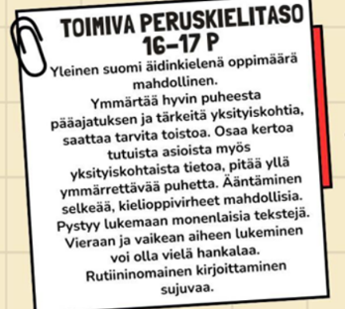
Toimiva peruskielitaso (B2 Itsenäinen kielitaito)
Kannusta oppilasta käyttämään suomen kieltä. Tarjoa tukea varsinkin pidemmissä kirjoitus- ja lukutehtävissä.
-selkeä puhe
-tunnin rakenne taululla
-toisto ja kertaus
-ydinasioiden tiivistäminen
-kuvat, kaaviot, piirrokset
-keskeisimmät käsitteet (esim. taululla), avainsanaluettelo –ohjaa oppilasta itseään etsimään vaikeita käsitteitä
-sisältökartat, sisällysluettelon hyödyntäminen
-havainnollistavat menetelmät
-omakieliset sanastot, sanakirja, kääntäjä
-ohjattu kirjoittaminen (tarinat, kirjoitelmat, esseet)

Slide 8
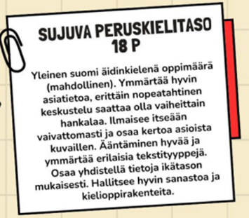
Sujuva peruskielitaito (C1 Taitavan kielitaidon perustaso)
Oppilas selviää hyvin suomen kielellä. Auta ja tue akateemisessa kielitaidossa ja pidemmissä tehtävissä.
-tunnin rakenne taululla
-havainnollistavat menetelmät
-keskeisimmät käsitteet (toisto, kertaus)
-sisältökartat, sisällysluettelon hyödyntäminen
-ydinasioiden tiivistäminen
-omakieliset sanastot, sanakirja, kääntäjä
-ohjattu kirjoittaminen (tarina, kirjoitelmat, esseet)

